Slide 1
HaHai-Hand health ai
Inteligentni sistemi
Pavle Antonijević 2016
Kristina Joksimović 1805

Slide 2
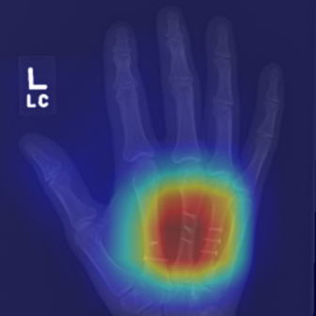
O platformi
Sistem koji koristi veštačku inteligenciju za detekciju oboljenja kosti šake i ručnog zgloba na osnovu rendgenskih snimaka
Podrška radiolozima i internistima u dijagnostici kroz vizuelizaciju

Slide 3
Predlog rešenja
Web aplikacija za edukaciju studenata i internista radiologije kroz rad sa rendgenskim snimcima šake i ručnog zgloba, uz AI podršku koja daje rezultat i vizuelno objašnjenje nalaza. Korisnici mogu da unesu svoju interpretaciju, dok specijalisti prate slučajeve i napredak, što omogućava bržu povratnu informaciju, lakše učenje i postepeno unapređenje modela na novim primerima.
Prednosti
Ciljna grupa
Dobijanje drugog mišljenja
Učenje kroz praksu
Centralizovani sistem za mentore
Mogućnost skaliranja
Studenti viših godina medicine,
Internisti u bolnicama i kliničkim centrima,
Profesori, mentori i specijalisti radiologije

Slide 4




postupak
Ulaz
Analiza
Rezultat
Izlaz
Rendgenski snimak dela šake
Beleške o slučaju
Procesiranje slike pomoću pretreniranog modela
Klasifikacija i procenat pouzdanosti
Grad-CAM vizuelizacija (toplotne mape)
Dijagnoza
Lokalizacija oboljenja
Evaluacija znanja
Samonadgledano učenje

Slide 5



TEHNOLOGIJE
TensorFlow 2.18 + Keras 3
CUDA v12.8
NVIDIA A40 48GB
OpenShift AI
EfficientNetB4
OpenCV
Python FastAPI
React
Redis

Slide 6
Pregled modela
EfficientNetB4
MURA skup podataka, izdvojene slike šake i ručnog zgloba ~ 14.000 rendgenskih snimaka
Preprocesiranje na 512x512
Podela skupa: 70% test, 25% valid i 5% test
~ 9.100 negativnih i ~ 5.400 pozitivnih slučaja
Tehnike treniranja i hiperparametri:
Transferno učenje
Zamrzavanje slojeva
Zagrevanje modela
Rano zaustavljanje
Smanjenje stope učenja
AdamW

Slide 7
FUNKCIONALNOSTI
Basic
AI
UČITAVANJE XRAY SLIKE
PRIKAZ REZULTATA (LABELA + POUZDANOST)
PRIKAZ HEATMAPE PREKO SNIMKA
UNOS NALAZA O PACIJENTU
ČUVANJE I PREGLED ISTORIJE SLUČAJEVA
UPRAVLJANJE PLATFORMOM I KORISNICIMA
UPOTREBA UNAPRED OBUČENOG CNN MODELA ZA KLASIFIKACIJU
GENERISANJE GRADCAM VIZUELIZACIJE
IZRAČUNAVANJE I PRIKAZ POUZDANOSTI
BUDUĆA PROŠIRENJA: VIŠE KLASA, VIŠE PATOLOGIJA, EVALUACIJA INTERNISTA, UPOTREBA VLM-A

Slide 8
Hvala na pažnji

